Slide 1
第4章 嵌入式软件体系结构

Slide 2
4.1 软件体系结构的基本概念
IEEE610.12-1990软件工程标准词汇定义：
体系结构是以构件、构件之间的关系、构件与环境之间的关系为内容的某一系统的基本组织结构，以及指导上述内容设计与演化的原理。

Slide 3
4.2 软件体系结构的作用
体系结构的作用主要体现在两方面：
（1）体系结构是一个系统的设计计划
（2）体系结构是帮助管理复杂系统的抽象框架

Slide 4
4.2.1 系统设计计划
体系结构中的系统设计计划不是一个项目计划
系统设计计划是一个结构性计划
体系结构设计被看成是一个蓝图
软件体系结构设计介于需求与详细设计之间，是从需求到实现的桥梁。

Slide 5
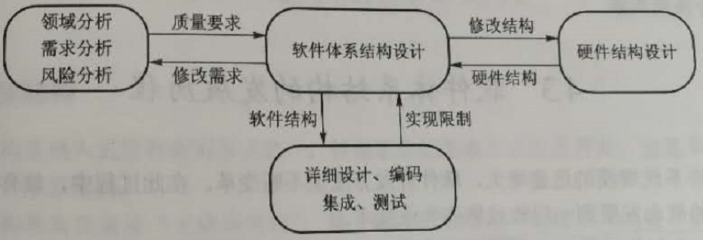

Slide 6
4.2.2 抽象管理框架
软件体系结构独立于任何一个现实系统平台。软件结构设计师可以不关心需求模型中众多的非功能需求和附加质量要求。
软件体系结构对管理的另一个辅助作用是便于分析矛盾需求之间的平衡点。

Slide 7
4.2.3 特点
嵌入式软件的体系结构表示了一个嵌入式软件系统的高层框架。主要特点有：
是一个高层次的抽象。
必须满足系统规格说明定义的所有要求。
除必须考虑系统的实时性、系统环境的局限性之外，还必须考虑系统的安全性和可靠性、系统今后的扩展性和伸缩性以及现存系统的兼容性等。

Slide 8
4.3 软件体系结构的发展历程
（1）20世纪70年代以前
（2）20世纪80年代初到90年代中期
（3）20世纪90年代以后
嵌入式软件体系结构发展过程完全类似。除了使用通用的软件体系结构之外，还研究出许多经典的嵌入式软件体系结构模型

Slide 9
4.4 通用软件体系结构
4.4.1 整体结构
整体结构实质就是“无体系结构” ，其特点：
（1）系统中每个函数有唯一定义好的接口
（2）不存在任何信息隐藏
（3）函数调用可以简单分类，当然也可以不严格划分。
（4）系统有唯一的程序入口
当前传统家用电器中的控制系统软件属于整体体系结构模型。

Slide 10
4.4.2 层次结构
各种软件分层组织，每层为上层软件提供服务并作为下层软件的客户。层次结构的特点：
（1）可以在现有抽象层的基础上增加新的抽象层，便于简化复杂问题的设计实现。
（2）对每层功能、接口的改变，最多影响上下两层。
（3）每层的接口都是抽象的，内部实现不受限制，因此很容易支持软件的重用。
许多嵌入式操作系统，嵌入式数据库等都是层次结构的。
最典型的层次结构软件是网络协议

Slide 11
4.4.3 客户机/服务器结构
基本思想：
（1）一个软件系统划分为服务器和客户端两部分。
（2）服务器端存放策略、算法、和信息；也就是提供所谓的服务。
（3）客户端向服务器端发出请求，接收返还的信息并体现给终端用户。
（4）一个服务器端可以同时接收多个客户端的请求并完成相应的服务。

Slide 12
4.5 轮询系统
判定函数是否满足执行条件的过程称为轮询
轮询系统(Polling System)也称为简单循环控制系统，是一种最简单的嵌入式实时软件体系结构模型。
4.5.1 程序结构
initialize();
while(TURE)
{ if(condition1) {F1();}
if(condition2) {F2();}
if(condition3) {F3();}
……
}

Slide 13
4.5.2 调度
基本轮询系统特点：轮询的时间取决于需要执行的函数个数，轮询的次序是静态固定的。
弱点：所有函数必须顺序执行，无法灵活调整对函数的使用粒度。

Slide 14
（1）优先级调度
1）允许优先级高的函数被多次重复调度。增加重要函数访问CPU概率。
initialize();
while(TURE)
{ if(condition1) {F1();}
if(condition2) {F2();}
if(condition3) {F3();}
if(condition2) {F2();}
……
}

Slide 15
2）还可以通过使用一个指针的形式加以改进，使得函数的优先级在允许时动态改变。
注意：优先级的轮询系统与不可抢占的多任务系统有明显的区别：后者是通过中断触发引起内核调度器进行多任务调度，而前者是通过对一张指针表查询实现的。

Slide 16
（2）子轮询
当某些函数的执行时间相对较长时，可以将其分解成若干子函数，这些子函数也构成一个轮询，称为子轮询。
这种处理方式因为具有多任务系统的一些特征，也被称为伪多任务系统（Disguised Multitasking）

Slide 17
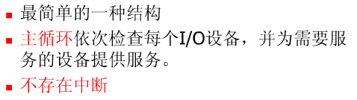
round-robin

Slide 18
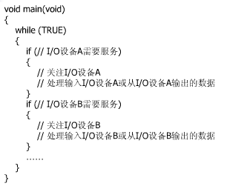

Slide 19

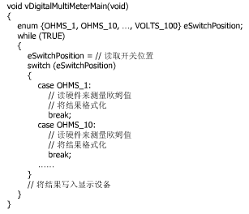
电流

Slide 20
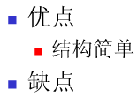


Slide 21
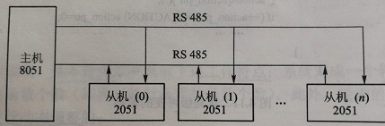
典型系统: 基于轮询模式的单片机通信网络

Slide 22
4.6 前后台系统
前后台系统（Foreground-Background System）也称为中断驱动系统，
后台：一组任务按轮询方式访问CPU，后台处理的是实时任务。
前台：当有实时任务到达时首先提出中断，然后将该任务转交给
后台，前台处理的是中断级别的事务。
前后台系统与多任务系统存在本质差别：前者的中断事务是外部事件触发，通过中断服务程序（ISRs）实现，而后者中的任务是通过某种任务调度策略与机制来调度执行，并不直接由事件触发调度。
前台中断的产生与后台任务的运行是并行的。
由于系统对外部事务的影响是由中断触发的，因此，影响时间比轮询方式更快。

Slide 23
4.6.1 前台系统的应用
在计算机与单用户交互、实时I/O设备控制的应用场合下，前后台系统是首选的工作模式。
前后台系统不适合以下场合：
（1）高速信号处理
（2）多个设备或多个用户请求CPU服务
典型系统：数据采集系统

Slide 24
4.6.2运行方式
中断不同于一般的过程调用：
（1）中断不能进行参数传递；
（2）中断与后台任务的数据通信完全通过共享存储的方式。

Slide 25
4.6.3 系统性能
前后台系统性能的一个重要指标是响应时间。
中断的执行主要由以下要素来刻画：
（1）中断延迟时间（Interrupt Latency Time）
从中断请求到正式开始处理的等待时间
（2）响应时间（Reponse Time）
从中断发生到中断处理完成所需时间
（3）恢复时间（Recovery Time）
从中断处理完成到后台重新开始执行所需时间

Slide 26
中断延迟（响应延迟）时间
1）诱发中断延迟的主要原因包括：
a）被中断任务有指令正在执行
b）后台任务正在访问某一临界资源，此时中断被禁止。
c）有更高优先级的中断正在进行。
d）如果某一刻，多个任务同时提出相同的中断请求，系统需要额外的开销决定中断的响应次序。
2）吞吐量（Throughput）
前台中断级别事务的吞吐量，即给定时间内系统处理中断级别事务的总数。

Slide 27
4.6.4 前后台交互
在前后台系统中，前台的中断级事务与后台的任务需要进行信息或数据的交互，简称前后台交互（Interaction Between Levels）主要有两种选择：同步信号和数据交互
(1) 同步信号
当时钟信号到达时，前台中断改变后台任务的相应寄存器标志位
(2) 数据交互
前后台系统的数据交互（Data Interaction）是通过共享存储的方式来实现的，当前台的中断服务程序（ISRs）与后台任务共享某一存储区时，必须采用互斥机制来确保共享存储区数据的一致性。

Slide 28
4.7实时多任务系统
4.7.1 相关概念
任务是一个程序运行的实体，资源拥有的基本单位，它在概念上基本等同于操作系统中的进程。
任务必须包括程序序列、数据和计算所需的资源。
一个带有实时性能约束的任务称为实时任务（Real-Time Task），而一个由多个并发执行的实时任务构成的系统称为实时多任务系统（Real-Time Multitask ）。

Slide 29
这类系统与前后台系统之间的区别在于：
(1)各个任务之间彼此可以传递控制信号，任务没有前台与后台之分，也没有轮询环存在。
(2)当中断发生时，在提出中断的任务与被中断的任务之间要进行切换。
多任务系统宏观上可以并行（同时）执行多个任务，如果微观上多个任务也是同时执行，则为真正的并行处理，否则，只是并发处理。

Slide 30
4.7.2 实时多任务系统与RTOS
当一些互不相关的过程需要在一个计算机中同时处理时，就需要采用实时多任务系统。
实时多任务操作系统，简称实时操作系统（RTOS）。RTOS主要完成任务的切换、任务调度、任务间通信/同步/互斥、实时时钟管理、中断管理等基本工作，也可以对其进一步改造以更好的支持特定实时领域的应用。
4.7.3 实时多任务系统的体系结构
多任务系统是基于层次结构构架的。

Slide 31
4.7.4 系统性能
因为RTOS本身需要消耗系统资源，与前后台任务切换相比，实时多任务的任务切换需要更大的开销。
（1）中断响应延迟
系统大多数采用优先级控制机制，因此中断响应延迟一般较短

Slide 32
典型系统:PDA手机
（2）中断响应时间
中断响应时间可以分为3种情况：
1）中断服务程序（ISRs）中要进行任务切换，对中断请求的处理权交给内核调度器。
2）中断服务程序（ISRs）中不进行任务切换，中断请求任务完全由（ISRs）完成。
3）中断服务程序（ISRs）中只设置标识、激活响应任务，所有中断事务处理由实时任务完成。
第二种情况下的响应时间最小，但第三种方式的灵活性最高。

Slide 33
4.8 多处理器系统
多处理器系统是多个CPU协同工作的系统，它与多任务系统的区别在于：
在单处理器系统中，多个任务在宏观上是并发的，但在微观上实际是顺序执行的；而多处理器系统中的多个任务是并行在不同的微处理器上的，宏观上看是并发的，微观上也是并发的，因此前者称为伪并发，后者称为真并发。

Slide 34
4.8.1 多处理器系统的分类
根据不同处理器之间的关系分类：
（1）紧耦合（Tight Coupling）的多处理器系统
通过高速总线实现多个微观处理器之间的互连，它们共享存储器和I/O设备，主存储器划分为若干个能独立访问的存储模块，系统中所有的资源和进程都由操作系统实施统一的控制和管理。
（2）松耦合（Loose Coupling）的多处理器系统
系统通过通道或通信线实现计算机之间的互连。每台计算机都有自己的存储器、I/O设备。
（3）协处理器系统（Coprocessor Coupling）
两个或多个CPU并发执行某一指令流的多处理器系统。

Slide 35
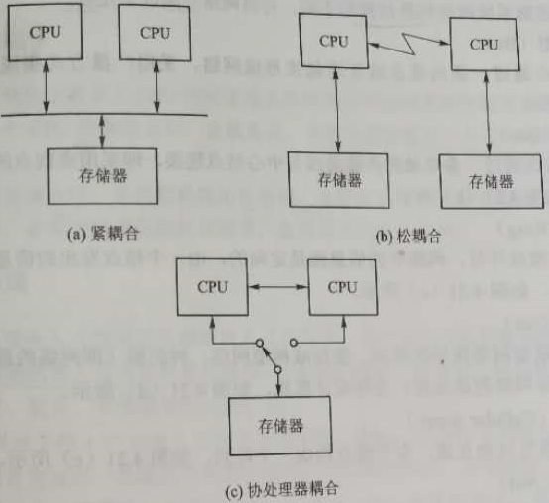

Slide 36
4.8.2 多处理器系统的应用
随着网络技术的发展，多处理器系统的应用正在不断增加，在大范围的分布式系统中，多个微处理器有效的扩展了计算机处理能力。在高可靠性要求的应用领域，多个微处理器同时进行相同的工作。

Slide 37
4.8.3 系统拓扑结构
根据拓扑结构分成以下几类
（1）总线型（Bus）
（2）星型（Star）
（3）环形（Ring）
（4）树型（Tree）
（5）阵列型（Celluar Array）
（6）网络型（Net）

Slide 38
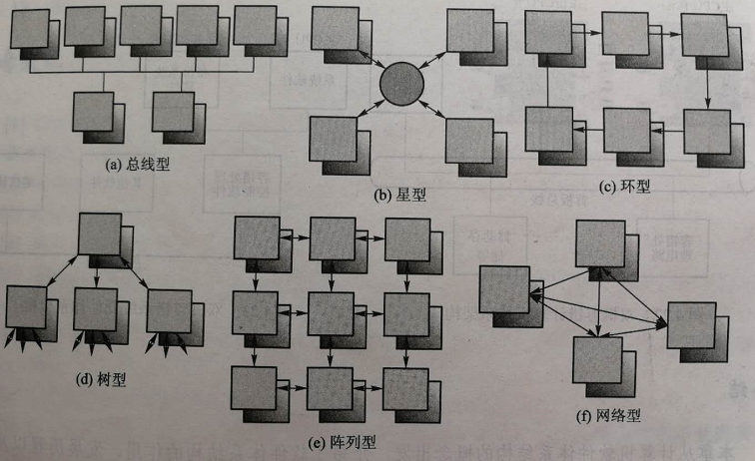

Slide 39
4.8.4 系统性能
系统性能的提高并不是与系统中CPU的数目完全成正比。
4.8.5 典型系统
一个双机容错的嵌入式计算机系统模型，是一种紧耦合的总线型处理器系统。

Slide 40
